Slide 1
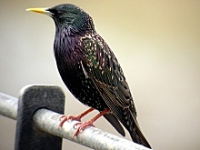
Estorninho
Feito Por : Petra Ferreira

Slide 2
Nidifica por vezes em grandes colónias, em buracos de árvores, muros, debaixo das telhas e aceita com facilidade ninhos artificiais. Choca de 4 a 6 ovos.
Caminha rápida e agitadamente em terrenos abertos, prados e relvados em busca de alimento (insetos e vermes). Pode ser confundido com o melro-preto, com comportamento e cor semelhante. Tem também a cauda mais curta e o bico de cor amarela menos intensa que do melro.

